Slide 1


云南大学《 空间数据处理 》课程第三章
第2节：坐标转换及可视化
罗 新
云南大学 地球科学学院
邮箱: xinluo_xin@ynu.edu.cn
地址：地球科学学院1327办公室

Slide 2
目录
一
地理数据坐标系统转换
二
地理数据坐标系统可视化

Slide 3
一、地理数据坐标系统转换

Slide 4
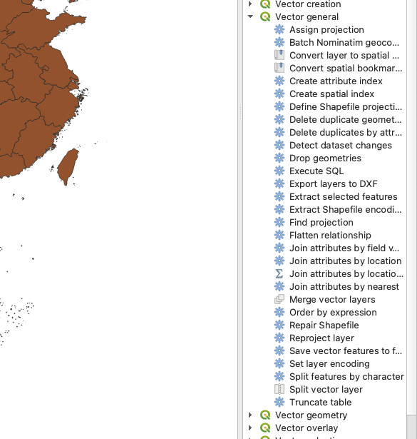
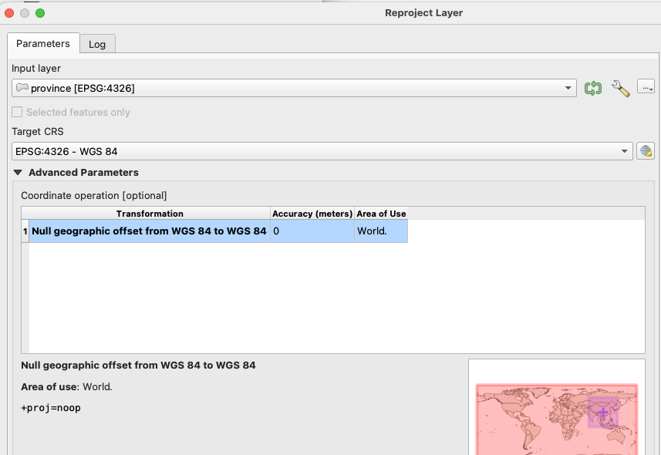
一、矢量数据坐标系统转换及可视化
QGIS操作-重投影
点击vector general-Reproject layer
设置转换坐标系
… 附软件操作演示

Slide 5
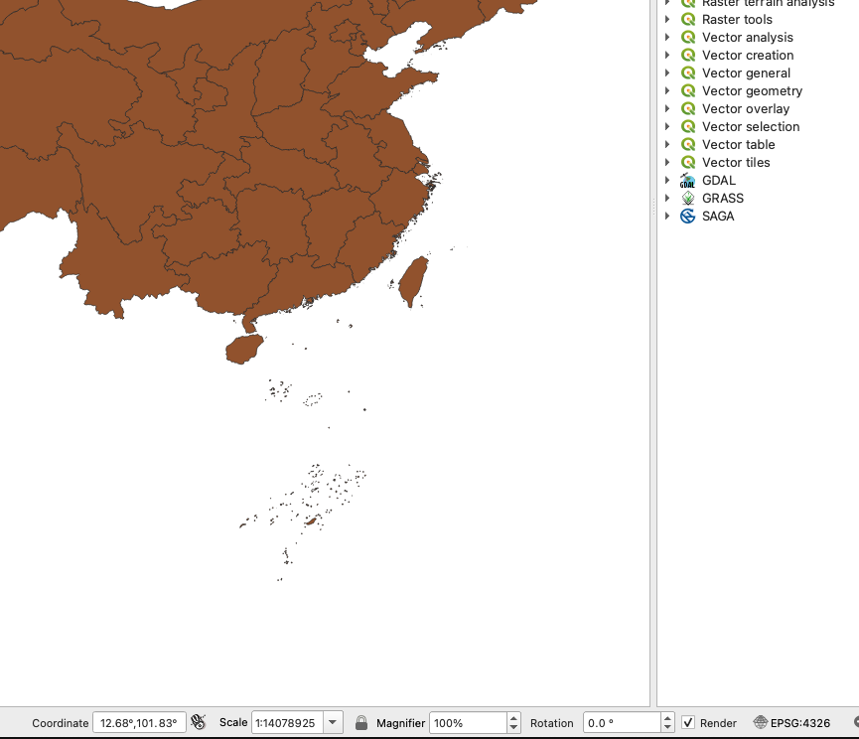
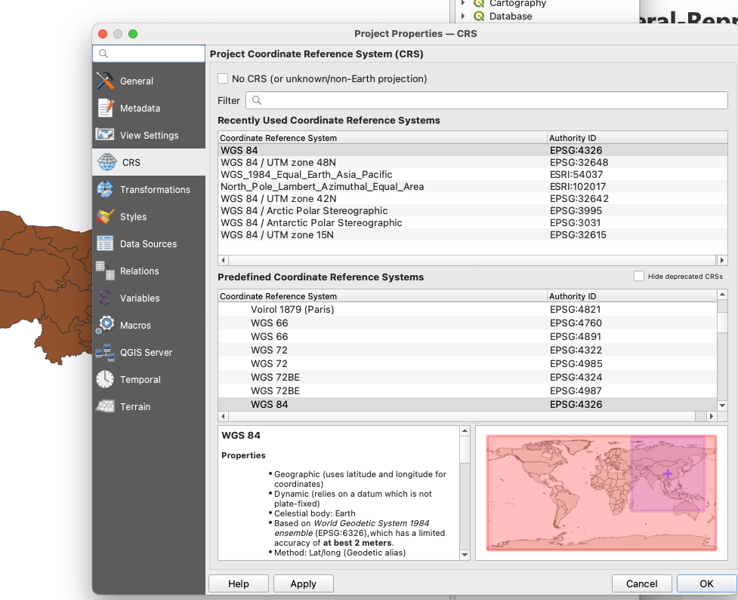
一、矢量数据坐标系统转换及可视化
QGIS操作-坐标系统可视化切换
点击右下角: EPSG:xxxx
选择需要切换的坐标系
… 附软件操作演示

Slide 6
一、矢量数据坐标系统转换及可视化
Python程序设计-坐标转换
EPSG：全称The European Petroleum Survey Group即欧洲石油调查组织。 该组织维护了几乎全球各种空间参考系统的数据，并对这些参考系统进行了编码。
如WGS84坐标系编码为：4326;
WGS84坐标系下UTM投影，则编码为326xx，xx为投影带。
… 附软件操作演示

Slide 7
一、矢量数据坐标系统转换及可视化
Python程序设计-坐标转换
矢量数据重投影：geopandas.to_crs(epsg=xxxx)
栅格数据重投影：
（1）Raterio命令：
rio warp --overwrite --resampling bilinear path_in path_out --dst-crs EPSG:32645
（2）gdal命令
gdalwarp -s_srs EPSG:xxxx -t_srs EPSG:xxxx -r bilinear path_in path_out
… 附代码演示

Slide 8
二、地理数据坐标系统可视化

Slide 9
二、地理坐标系
Cartopy开源库
简介：Cartopy是英国气象局开发的用于绘制地图投影和地理数据可视化的Python库。 Cartopy基于matplotlib构建编程接口，具备高效处理地理数据和投影的功能，利用其制作地图简单、直观。

Slide 10
二、地理坐标系
Cartopy开源库
定义投影坐标系：cartopy.crs.xxxx (), xxxx为坐标系名称。常用坐标系有: .PlateCarree()，.Mercator(), Mollweide()..
设置显示范围：ax.set_extent()
添加地图要素：ax.add_feature(cfeature.LAND)

Slide 11
二、地理坐标系
Cartopy开源库
定义坐标轴标签：
ax.set_xticks(xticks, crs)
ax.axis.set_major_formatter(LongitudeFormatter())

Slide 12
三、投影坐标系

Slide 13
三、投影坐标系
投影坐标系概念
投影坐标系 (Projection coordinate system)，是平面坐标系统，地图单位通常为米，也称非地球投影坐标系统，或者是平面坐标系统。投影坐标系使用基于X,Y值的坐标系统来描述地球上某个点的位置。这个坐标系统是通过对地球的近似椭球体投影得到的，它对应于某个地理坐标系。

Slide 14
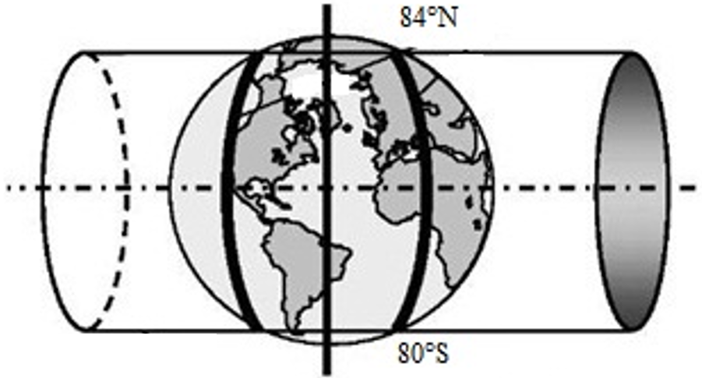
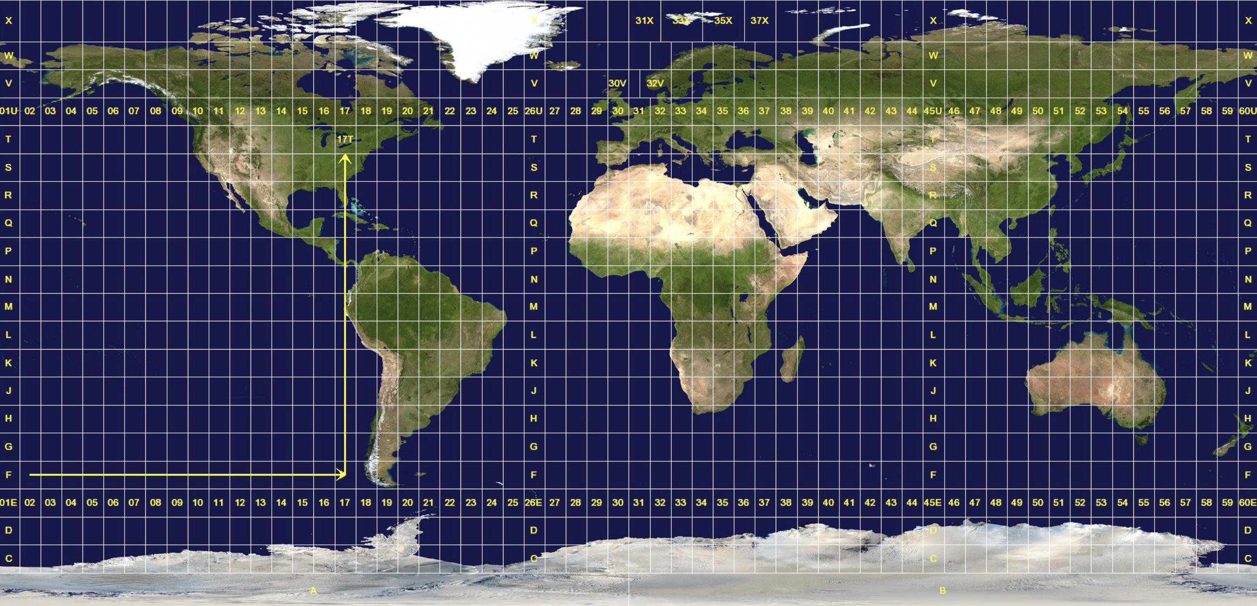
三、投影坐标系
常用投影：
（3）通用横轴墨卡托投影
该投影为美国陆军工程兵测绘局提出，也称作UTM投影，它和高斯克吕格投影特别像，只不过它是割圆柱，即球体与椭圆柱面相割。因此也被称作横轴等角割圆柱投影。我国遥感影像通常会用UTM投影。

Slide 15
三、投影坐标系
课后练习
简述地理坐标系和投影坐标系的概念
列举常用投影坐标系有哪些。

